Slide 1
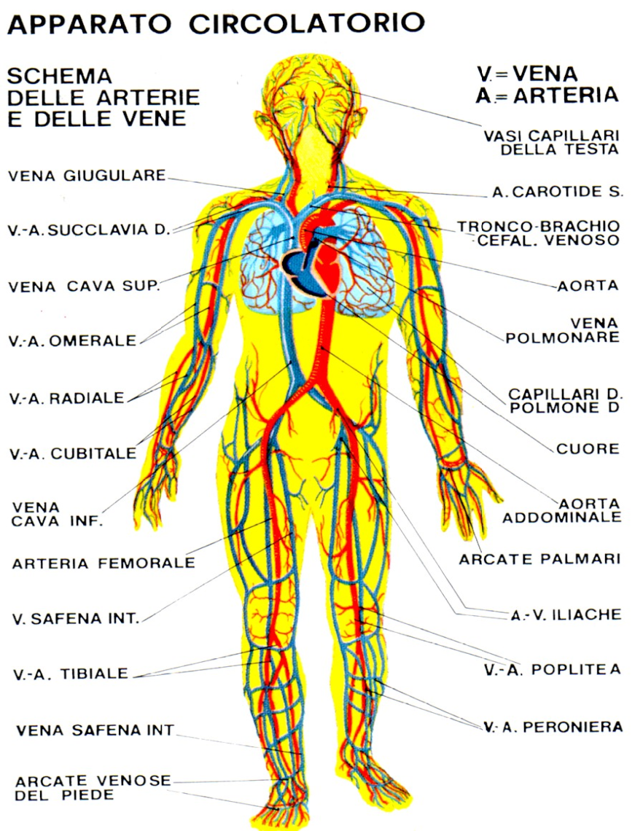
L’apparato cardiocircolatorio

Slide 2
L’apparato cardiocircolatorio ha la funzione di far circolare il sangue in tutte le parti del corpo. E’ formato da :
Cuore
Sangue
Vasi sanguigni
Il cuore :
- E’ formato da atrii e ventricoli
Spinge il sangue ossigenato verso le periferie e il sangue deossigenato verso i polmoni per ricaricarlo

Slide 3
Il sangue contiene:
I globuli rossi (trasportano ossigeno)
I globuli bianchi (si occupano della difesa immunitaria)
Le piastrine (coagulano il sangue)
Il plasma (si occupa della difesa immunitaria, trasporta sostanze nutritive e di rifiuto)
I vasi sanguigni si dividono in:
- Arterie (conducono sangue dal cuore alle periferie)
- Vene (conducono sangue dalle periferie al cuore)

Slide 4
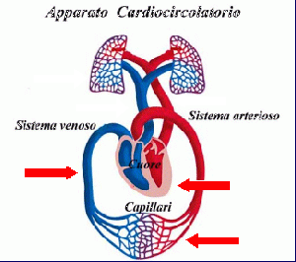
L’apparato cardiocircolatorio è formato da una pompa, il cuore, che aziona lo scorrere di un liquido, il sangue, in un percorso costituito dai vasi sanguigni.
Il sangue è un liquido di colore rosso, fondamentale per la vita dei tessuti, in cui sono presenti cellule di diverso tipo: i globuli rossi, i globuli bianchi e le piastrine

Slide 5
I globuli rossi nascono e maturano nel midollo osseo, hanno la forma di una lente molto spessa e si occupano di trasportare l’ossigeno nel corpo, grazie a una proteina ricca di ferro, detta emoglobina, che a contatto con l’aria si carica di ossigeno e lo rilascia nei tessuti. Quando non sono più in grado di assolvere al loro compito, i globuli rossi vengono distrutti dalla milza, che tuttavia ne recupera le parti utili per formarne di nuovi.
I globuli bianchi, la cui massa è molto inferiore a quella dei globuli rossi, hanno il compito di difendere l’organismo da agenti estranei, mediante un’azione che è detta reazione immunitaria.
Le piastrine hanno invece la funzione di far coagulare il sangue, formando una sorta di tappo che ha il compito di ostruire eventuali lesioni

Slide 6
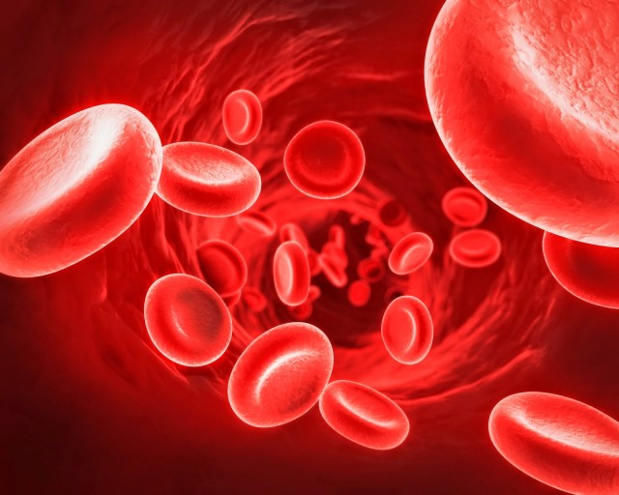
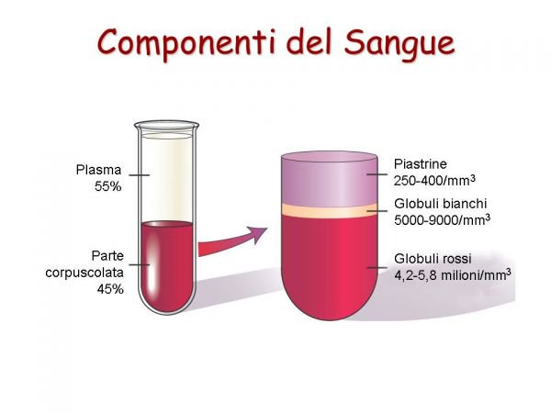
Il sangue è inoltre formato per metà anche da un liquido detto plasma.
Questo contiene proteine, zuccheri e Sali minerali disciolti in acqua e svolge vari compiti, tra cui quello di trasportare gli anticorpi prodotti dai globuli bianchi per la difesa immunitaria, le sostanze nutritive e le sostanze di rifiutp che devono essere espulse.

Slide 7
IL CUORE E LA SUA CONTRAZIONE
Il cuore è un muscolo costituito da tessuto striato.
Esso svolge l’azione di una pompa e ha l’importantissimo compito di mettere in circolazione il sangue nell’organismo.
Il cuore ha la forma di un cono rovesciato e si trova nella gabbia toracica, tra i due polmoni. E’ formato da quattro cavità: quelle in alto si chiamano atrii (dx e sx) e hanno il compito di ricevere il sangue che torna nel cuore, mentre quelle in basso si chiamano ventricoli (dx e sx) e si occupano di spingere il sangue verso l’esterno.

Slide 8
La contrazione del cuore avviene in maniera automatica tramite un processo di invio e ricezione del sangue che comincia nel ventricolo sinistro, dove il sangue riceve la spinta per raggiungere le periferie del corpo . La fase di spinta è detta sistole.
Raggiunte le periferie, il sangue rilascia ossigeno e nutrienti ai tessuti e si carica di sostanze di rifiuto e di anidride carbonica. Necessita quindi di essere nuovamente caricato di ossigeno e torna verso il cuore , dove viene accolto nell’atrio destro, che si dilata. La fase di dilatazione di una cavità è detta diastole.
Dall’atrio destro il sangue passa nel ventricolo destro, che lo spinge verso i polmoni, dove può finalmente ossigenarsi e scaricare l’anidride carbonica.
Ricaricato, si dirige verso l’atrio sinistro e il ventricolo sinistro.
Da lì il circuito ricomincia. Durante il lavoro del cuore è importante che le sue cellule si contraggano tutte insieme. Se ciò non avviene il cuore non è in grado di spingere il sangue e si verifica un fenomeno chiamato fibrillazione.

Slide 9
I vasi sanguigni sono i canali in cui scorre il sangue. Quelli che lo trasportano verso il cuore si chiamano vene, mentre quelli che lo conducono dal cuore alle periferie sono detti arterie.
Le arterie, poiché devono sostenere il sangue che viene spinto dai ventricoli, hanno pareti più robuste. Tra di esse le principali sono l’arteria polmonare, che porta il sangue ai polmoni, e l’aorta, che è l’arteria più grande e porta il sangue a tutte le parti del corpo.
Le arterie si ramificano in rami sempre più sottili fino a diventare dei vasi microscopici, i capillari, che arrivano in tutte le periferie. Attraverso le loro pareti sottilissime avviene lo scambio di sostanze tra sangue e tessuti.
I capillari confluiscono in vasi sanguigni più spessi , che sono appunto le vene.
Dai capillari derivati dall’aorta derivano la vena cava superiore , che riporta al cuore il sangue che ha circolato nella parte superiore del corpo, e la vena cava inferiore, che permette invece il ritorno di quello che è passato nella parte inferiore.

Slide 12
LA CIRCOLAZIONE E LO SPORT
Durante l’attività sportiva i muscoli hanno bisogno di una maggiore quantità di ossigeno e sostanze nutritive.
Il cuore cerca quindi di pompare più sangue, aumentando il numero delle contrazioni al minuto, che normalmente si aggirano tra le 60 e le 70.
Per aumentare le contrazioni è necessario che esso impari a riempire più velocemente le sue cavità e a far scorrere più velocemente il sangue.
Ciò è possibile attraverso un costante e graduale allenamento.

Slide 13
Si intende per grande circolazione, o circolazionesistemica, quella parte dell'apparato circolatorio che ha il compito di inviare il sangue (già ossigenato per mezzo della piccola circolazione e ricco di sostanze nutritive raccolte dalla pareti intestinali) a tutti i tessuti.
La piccola circolazione, anche detta circolazionepolmonare, è il circuito di vasi che parte dal ventricolo destro del cuore, si capillarizza a livello degli alveoli polmonari e torna al cuore nell'atrio sinistro tramite le vene polmonari, che trasportano il sangue appena ossigenato.

